Slide 1
Mi van a falon túl?
Intelligens otthon újszerű megvilágításban

Slide 2
Tartalom
Bevezető
A hardver összetevők áttekintése
A pozíciómeghatározó alrendszer
Az orientáció meghatározó alrendszer
A rendszer logikai terve
Az egyes komponensek közötti kommunikáció
A rendszer felhasználói felülete
A lehetséges vezérlő és megjelenítő eszközök
Összefoglalás

Slide 3
Bevezető (1/3)
Célunk
  Egy olyan otthonautomatizálási rendszer létrehozása, ami kontextusfüggően (helyünk és helyzetünk alapján) jeleníti meg a vezérehető eszközöket, ezzel gyorsítva kezelést
  Változatos vezérlőeszközök (a tablettől a TV távirányítóig)
  Számos típusú vezérelhető eszköz integerálható a rendszerbe
  Változatható menü megjelenítési módok:
    Csak a látótérben és a szobában lévő eszközök
    Látótérben, de a szobán kívüli eszközök
    Csak a szobában lévő eszközök
    Összes eszköz

Slide 4
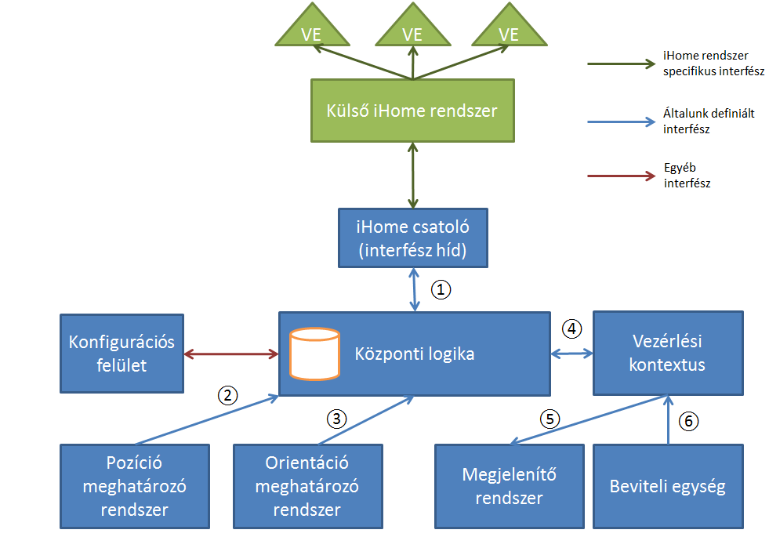
Bevezető (2/3)
Teendők a célok eléréshez
  A lakás alaprajzának és a vezérelhető eszközök pozíciójának felvitele az adatbázisba
  A felhasználó pozíciójának és orientációjának meghatározása
  A kontextusfüggő menü előállítása és megjelenítése

Slide 5
Bevezető (3/3)

Slide 6
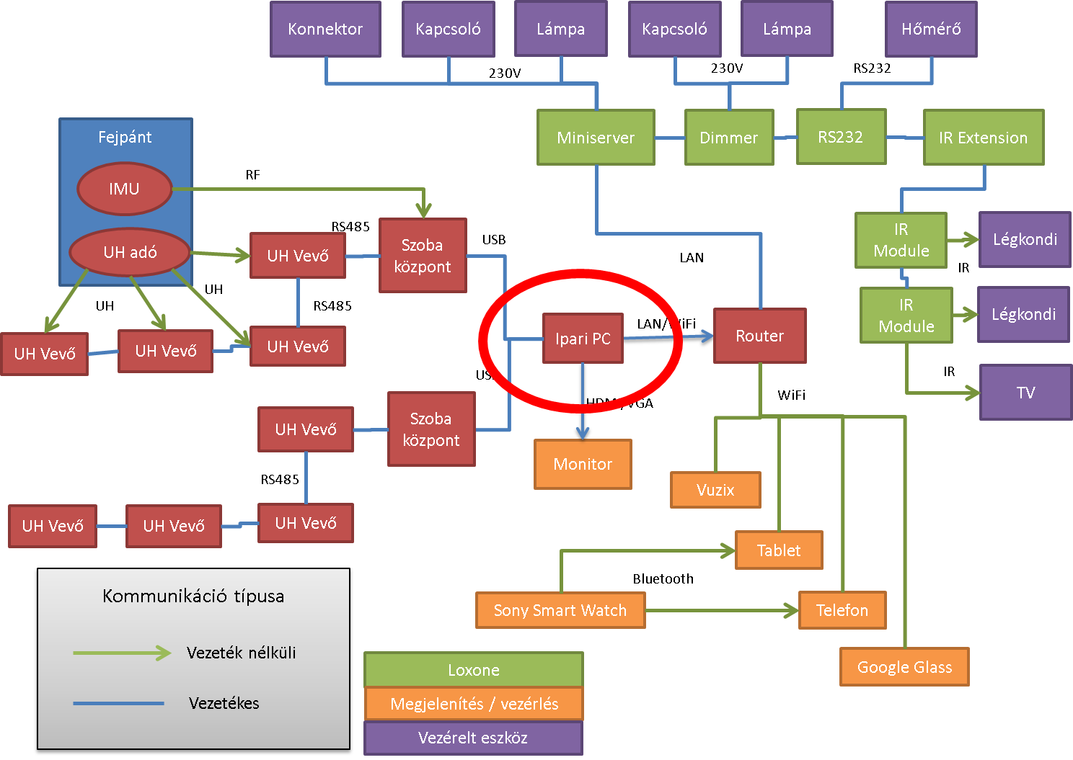
A hardver összetevők áttekintése

Slide 7
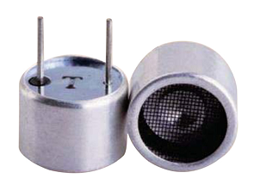
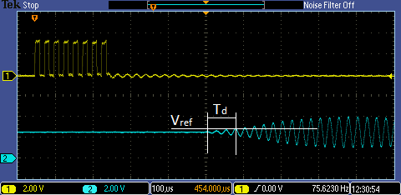
Ultrahangos pozíciómeghatározó rendszer (1/3)
Távolságok mérése ultrahanggal
  Néhány cm-es pontosság elérhető
  Egyszerű és olcsó hardverrel megvalásítható

Slide 8
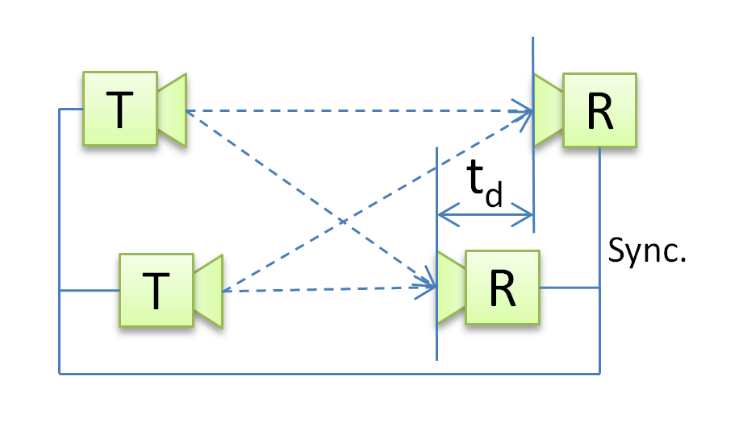
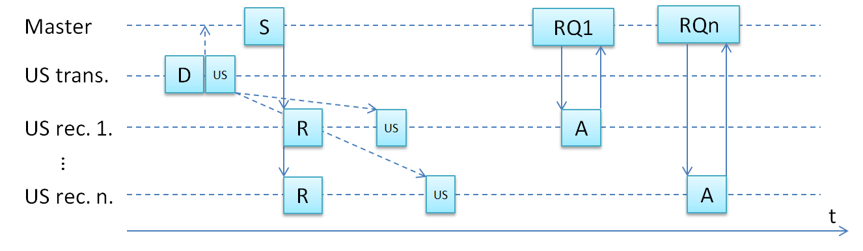
Ultrahangos pozíciómeghatározó rendszer (2/3)
Távolságok mérése ultrahanggal
  Mérhető:
    Időkülönbség alapján
      Előny: nem kell szinkron
    Szinkronizáltan, ekkor abszolút távolságokat kapunk
      Előny: kevesebb vevővel is meghatározható a pozíció 3D-ban

Slide 9
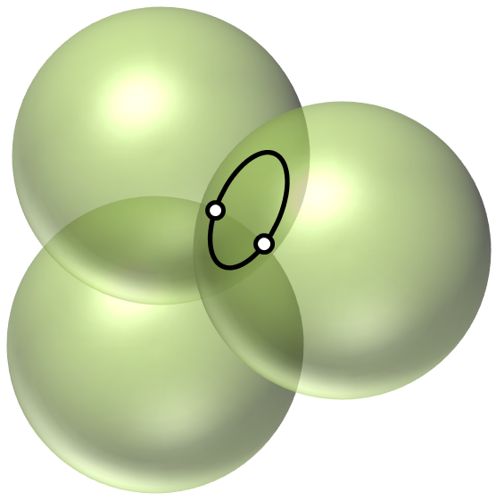
Ultrahangos pozíciómeghatározó rendszer (3/3)
A pozíció meghatározása 3 dimenzióban

Slide 10
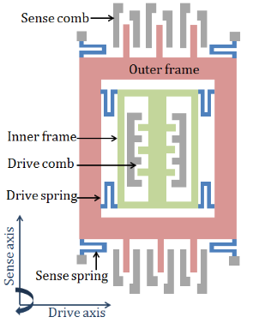
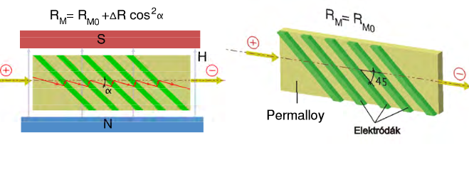
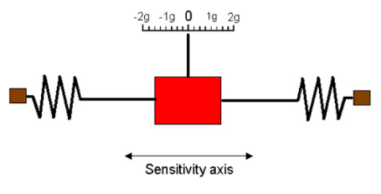
Az orientáció meghatározása (1/2)
IMU: Inertial Measurement Unit
  3D gyorsulásmérő
    A pitch-t és roll-t abszolút meghatározza
  3D szöggyorsulásmérő
    Rövid távon pontosan tudja mérni a yaw-t
  3D magnetométer
    Abszolút tudja mérni a yaw-t, de pontatlan
A 3 szenzor adatait fúzinálni kell

Slide 11
Az orientáció meghatározása (2/2)
A fúzióhoz léteznek kész library-k
  Pl.: Android API-ban
  Gyorsabb fejlesztés, de nehezen bővíthető
Ha felhasználjuk a pozíciót is, sokkal jobb eredményt kapunk
  A magnetométer pontatlansága a mágneses mező inhomogenitásából adódik
  Ez kiküszöbölhető, ha a lakás néhány pontján ismerjük a mágneses teret és ezzel kompenzáljuk a yaw értékét.

Slide 12
Az orientáció meghatározása (2/2)
A fúzióhoz léteznek kész library-k
  Pl.: Android API-ban
  Gyorsabb fejlesztés, de nehezen bővíthető
Ha felhasználjuk a pozíciót is, sokkal jobb eredményt kapunk
  A magnetométer pontatlansága a mágneses mező inhomogenitásából adódik
  Ez kiküszöbölhető, ha a lakás néhány pontján ismerjük a mágneses teret és ezzel kompenzáljuk a yaw értékét.

Slide 13
A rendszer logikai terve

Slide 14
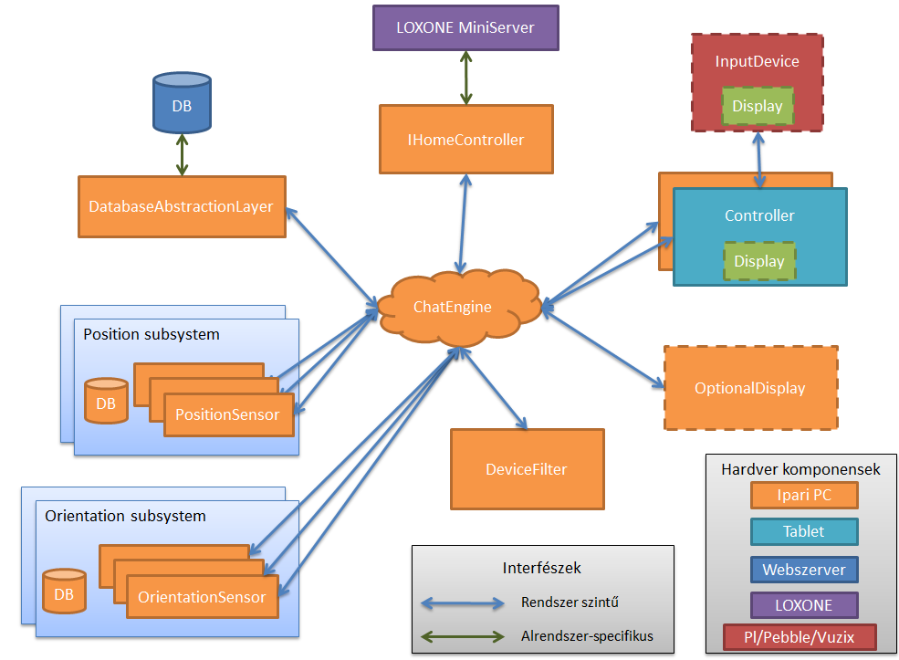
A rendszer kommunikációs rendszere

Slide 15
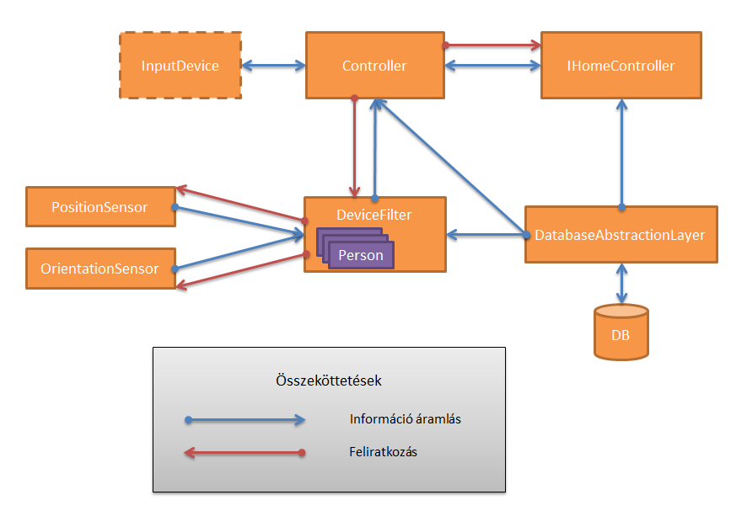
A menüt megjelenítő alrendszer
A DeviceFilter működése
  Feliratkozás alapú
  A listák a kiszámolt pozíció és orientáció alapján készülnek
  4-féle üzemmódban jeleníthetjük meg a vezérelhető eszközöket

Slide 16
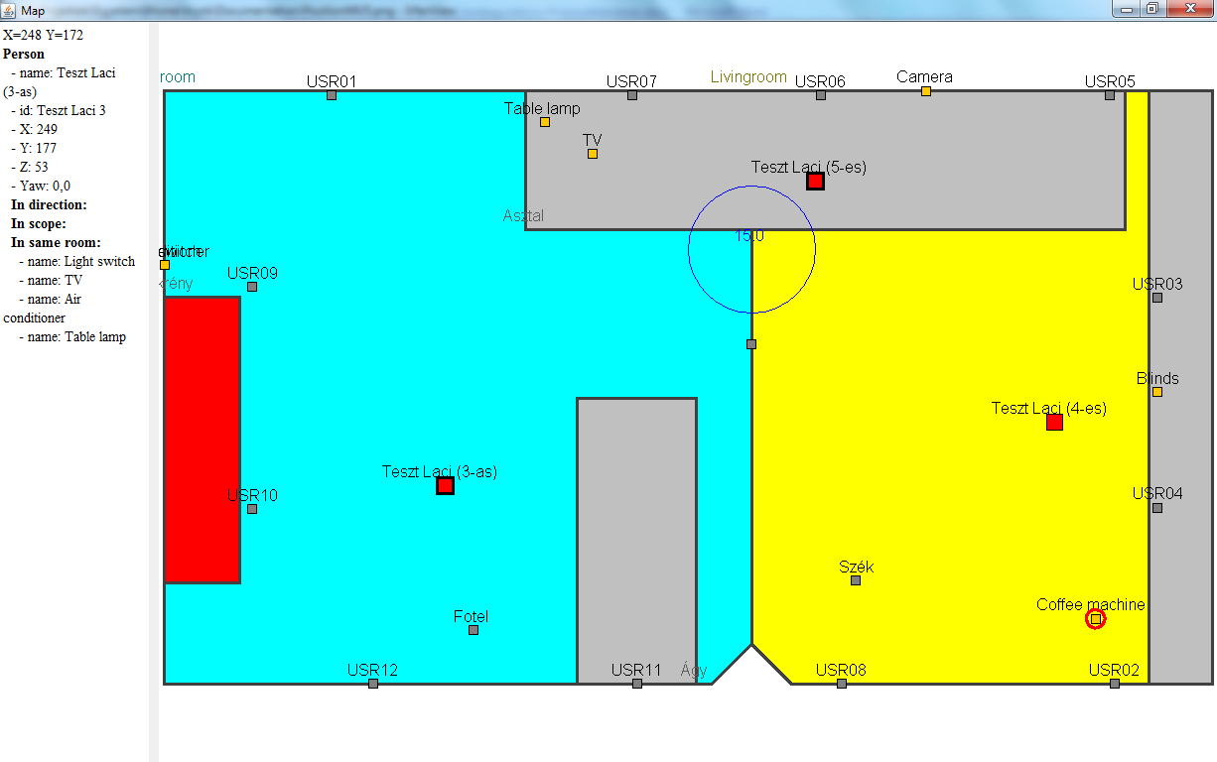
A rendszer fejlesztői felülete
A telepítést és tesztelést segítő felület
  Lakástérkép
  A mért nyers adatok megjelenítése

Slide 17
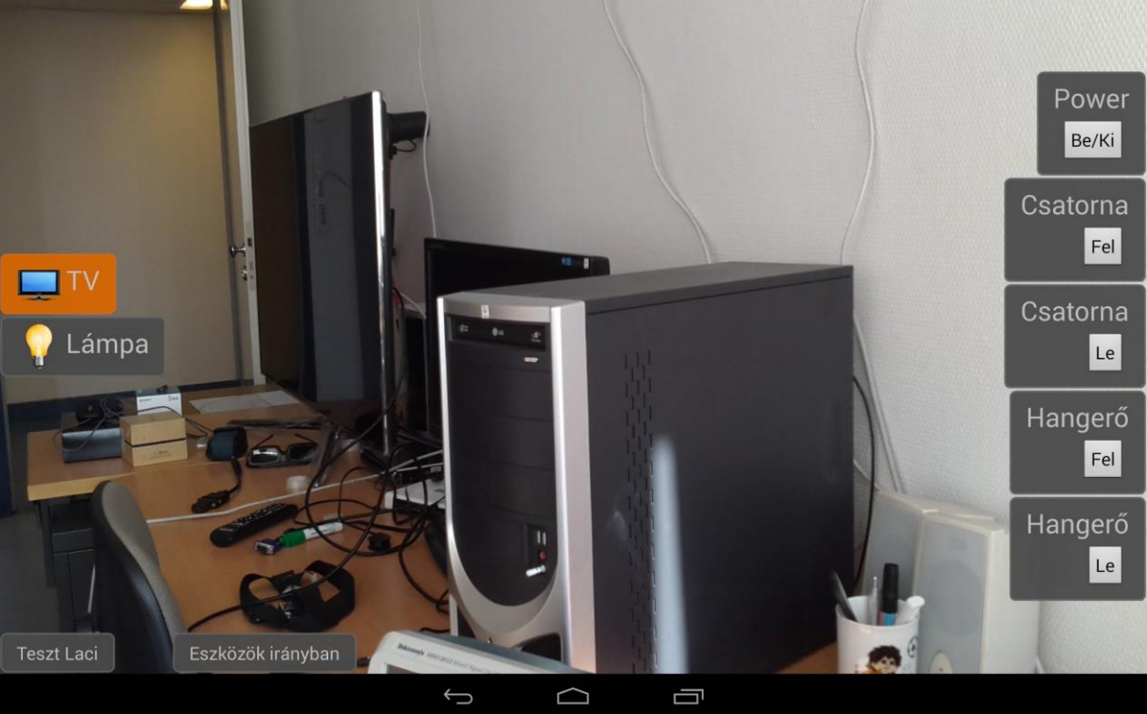
A Felhasználói felület
Android tableten:

Slide 18
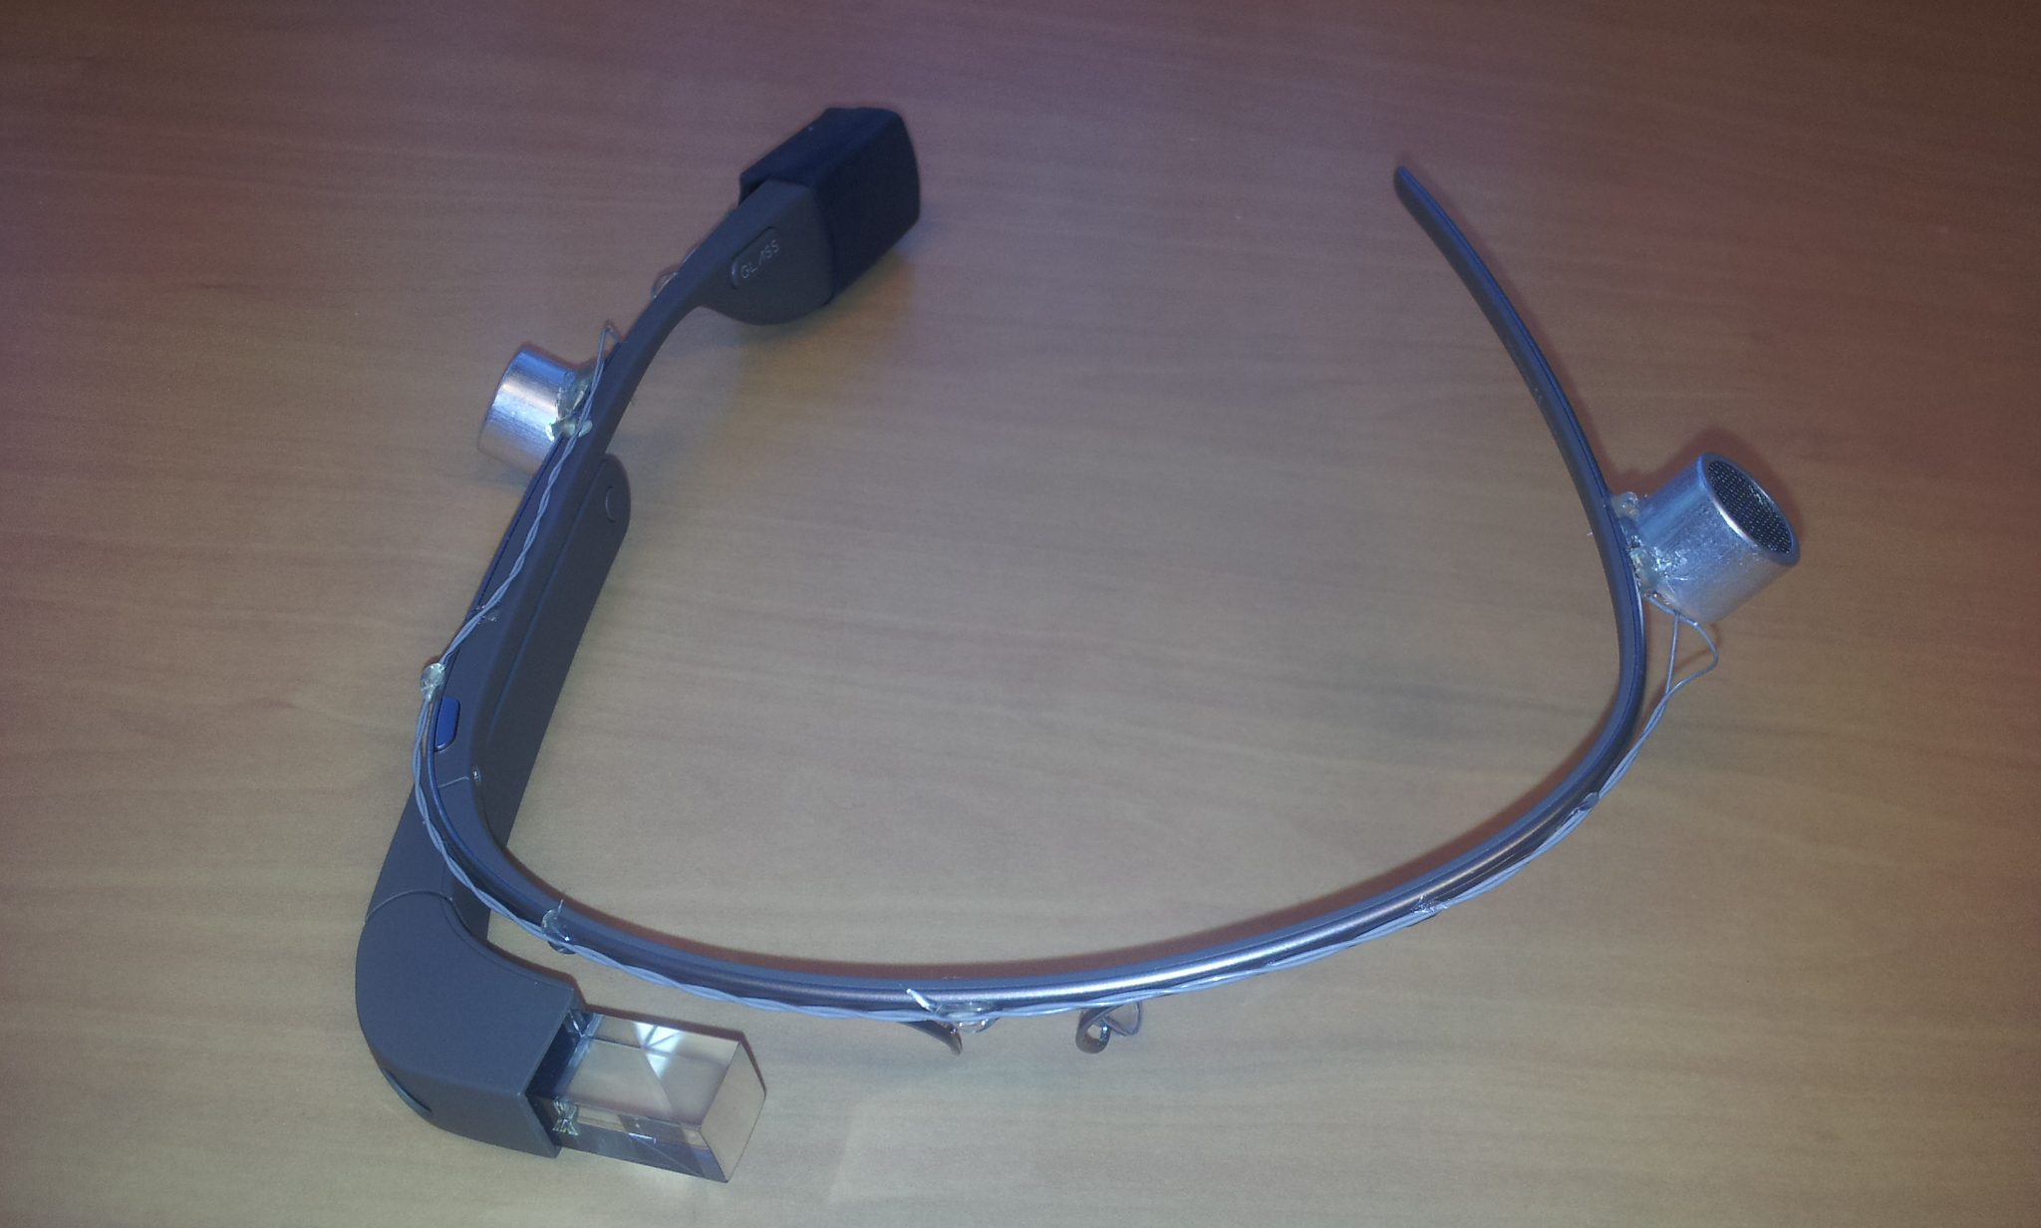
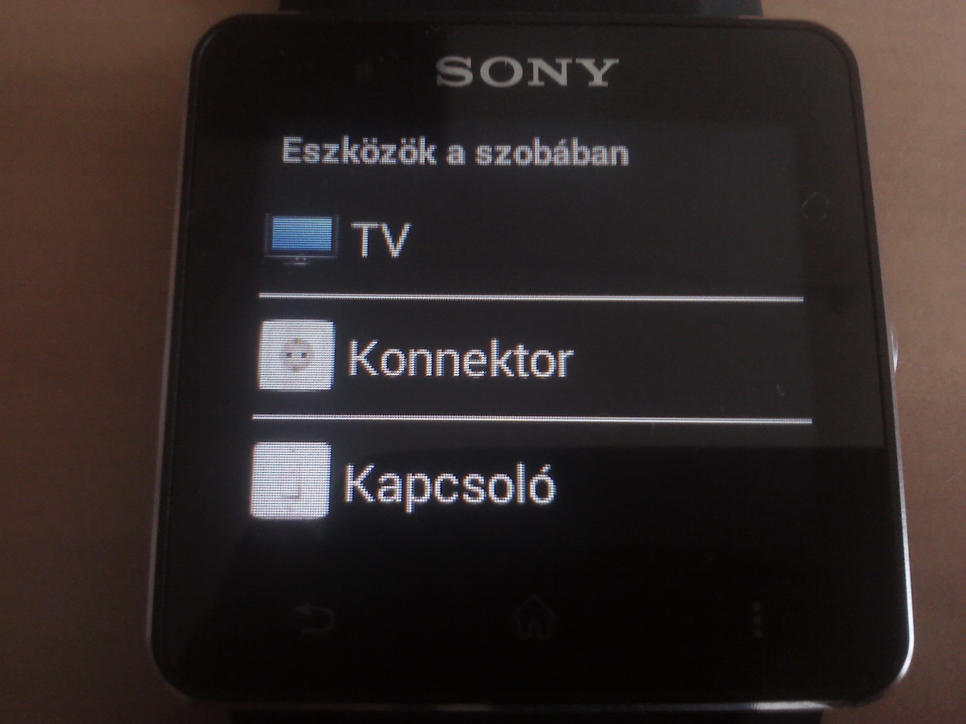
A lehetséges vezérlőeszközök
Android telefon vagy tablet és GoogleGlass (vagy más okos szemüveg)
  Teljes funkcionalitás: impulzus, felsorolás és folytonos értékkel történő vezérlés
Okosóra
  Korlátozott funkcionalitás: csak impulzus vezérlés.

Slide 19
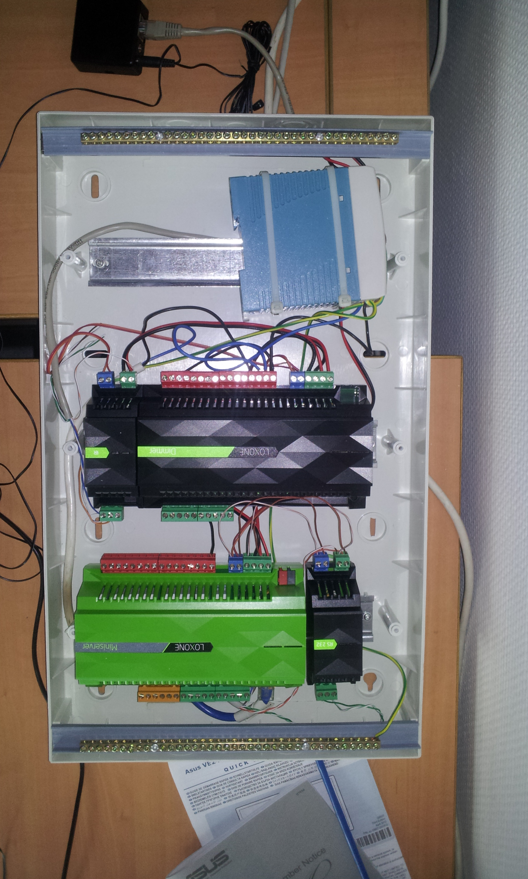
A vezérelhető eszközök
Számos hagyományos eszköz illeszthető a rendszerhez
  Relével kapcsolható eszközök
    Lámpa, vízforraló, redőny motor
    Garázskapu, fűtéscsapok
  Dimmelhető eszközök
    Tipikusan lámpák
  Infravörös távvezérlővel kapcsolható eszközök
    Szórakoztató elektronika
    Légkondícionáló

Slide 20
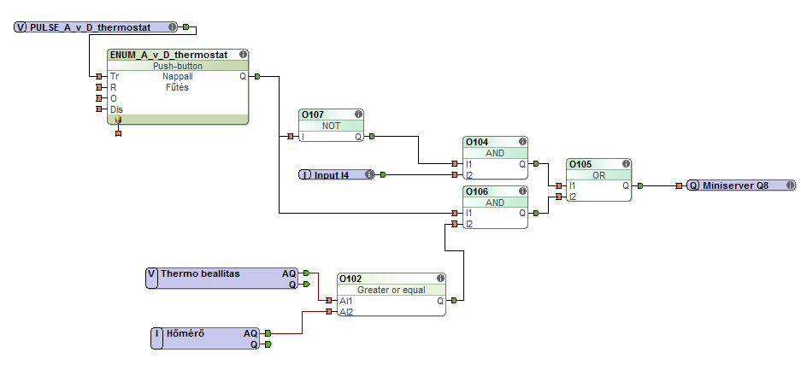
A vezérelhető eszközök
Bonyolultabb vezérlések is megoldhatók
  RS-232-n keresztül bármilyen beágyazott rendszer csatlakoztatható
Példa: fali termosztát és digitális hőmérő felhasználása a fűtés szabályzására:

Slide 21
Összefoglalás
Létrehoztunk egy rendszert, amely képes:
  A felhasználó helyét és helyzetét pontosan meghatározni
  Számos háztartási eszközt vezérelni
  A vezérelhető eszközök listáját kontextusfüggően megjeleníteni
A rendszer továbbá:
  A jól definiált interfészeknek köszönhetően könnyen bővíthető új vezérlő és vezérelhető eszközökkel

Slide 22
Köszönjük a figyelmet!

